Slide 1
Đố em!
Nơi nào ở Việt Nam được UNESCO công nhận là
di sản thiên nhiên thế giới?

Slide 2
Notes:
https://www.youtube.com/watch?v=fAS29vl-RPY

Slide 5
Vịnh Hạ Long là thắng cảnh có một không hai của đất nước ta. Trên một diện tích hẹp, mọc lên hàng nghìn đảo nhấp nhô khuất khúc như rồng chầu, phượng múa.
Đảo có chỗ sừng sững, chạy dài như bức trường thành vững chãi, ngăn khơi với lộng, nối mặt biển với chân trời. Có chỗ đảo dàn ra thưa thớt, hòn này với hòn kia biệt lập, xa trông như quân cờ bày chon von trên mặt biển. Có chỗ đảo quần tụ lại, xúm xít như vạn chài lúc neo thuyền, phơi lưới.
Đảo của Hạ Long không phải là những núi đá buồn tẻ, đơn điệu mà mỗi hòn, mỗi dáng đều thấp thoáng hình ảnh của sự sống. Có hòn trông như đôi gà đang xoè cánh chọi nhau trên mặt nước (hòn Gà Chọi); có hòn bề thế như mái nhà (hòn Mái Nhà); có hòn chông chênh như con cóc ngồi bờ giếng (hòn Con Cóc), có hòn như ông lão trầm tĩnh ngồi câu cá (hòn Ông Lã Vọng),... Có nhiều hang đảo đẹp, như hang Bồ Nâu, hang Đầu Gỗ,... Mỗi hang đảo gắn với một sự tích huyền bí.
Ngắm Hạ Long với trăm nghìn đảo đá sừng sững, ta có cảm giác được chiêm ngưỡng một thế giới sống động đã trải qua hàng triệu năm hoá đá.
(Theo Thi Sảnh)

Slide 6
Vịnh Hạ Long là thắng cảnh có một không hai của đất nước ta. Trên một diện tích hẹp, mọc lên hàng nghìn đảo nhấp nhô khuất khúc như rồng chầu, phượng múa.
Đảo có chỗ sừng sững, chạy dài như bức trường thành vững chãi, ngăn khơi với lộng, nối mặt biển với chân trời. Có chỗ đảo dàn ra thưa thớt, hòn này với hòn kia biệt lập, xa trông như quân cờ bày chon von trên mặt biển. Có chỗ đảo quần tụ lại, xúm xít như vạn chài lúc neo thuyền, phơi lưới.
Đảo của Hạ Long không phải là những núi đá buồn tẻ, đơn điệu mà mỗi hòn, mỗi dáng đều thấp thoáng hình ảnh của sự sống. Có hòn trông như đôi gà đang xoè cánh chọi nhau trên mặt nước (hòn Gà Chọi); có hòn bề thế như mái nhà (hòn Mái Nhà); có hòn chông chênh như con cóc ngồi bờ giếng (hòn Con Cóc), có hòn như ông lão trầm tĩnh ngồi câu cá (hòn Ông Lã Vọng),... Có nhiều hang đảo đẹp, như hang Bồ Nâu, hang Đầu Gỗ,... Mỗi hang đảo gắn với một sự tích huyền bí.
Ngắm Hạ Long với trăm nghìn đảo đá sừng sững, ta có cảm giác được chiêm ngưỡng một thế giới sống động đã trải qua hàng triệu năm hoá đá.
(Theo Thi Sảnh)
1
2
3
4

Slide 7
neo thuyền
trầm tĩnh
sừng sững
khuất khúc
vững chãi
chông chênh
rồng chầu, phượng múa

Slide 8
Đoc diễn cảm, ngắt nghỉ hơi phù hợp, nhấn giọng ở những từ ngữ gợi vẻ đẹp kì thú của những hòn đảo trên vinh Hạ Long
Có chỗ / đảo dàn ra thưa thớt, hòn này với hòn kia biệt lập, / xa trông như quân cờ bày chon von trên mặt biển.
Có hòn trông như đôi gà đang / xoè cánh chọi nhau trên mặt nước / (hòn Gà Chọi); có hòn bề thế như mái nhà (hòn Mái Nhà); / có hòn chông chênh như con cóc ngồi bờ giếng (hòn Con Cóc), / có hòn như ông lão trầm tĩnh ngồi câu cá / (hòn Ông Lã Vọng),...

Slide 9
Vịnh Hạ Long là thắng cảnh có một không hai của đất nước ta. Trên một diện tích hẹp, mọc lên hàng nghìn đảo nhấp nhô khuất khúc như rồng chầu, phượng múa.
Đảo có chỗ sừng sững, chạy dài như bức trường thành vững chãi, ngăn khơi với lộng, nối mặt biển với chân trời. Có chỗ đảo dàn ra thưa thớt, hòn này với hòn kia biệt lập, xa trông như quân cờ bày chon von trên mặt biển. Có chỗ đảo quần tụ lại, xúm xít như vạn chài lúc neo thuyền, phơi lưới.
Đảo của Hạ Long không phải là những núi đá buồn tẻ, đơn điệu mà mỗi hòn, mỗi dáng đều thấp thoáng hình ảnh của sự sống. Có hòn trông như đôi gà đang xoè cánh chọi nhau trên mặt nước (hòn Gà Chọi); có hòn bề thế như mái nhà (hòn Mái Nhà); có hòn chông chênh như con cóc ngồi bờ giếng (hòn Con Cóc), có hòn như ông lão trầm tĩnh ngồi câu cá (hòn Ông Lã Vọng),... Có nhiều hang đảo đẹp, như hang Bồ Nâu, hang Đầu Gỗ,... Mỗi hang đảo gắn với một sự tích huyền bí.
Ngắm Hạ Long với trăm nghìn đảo đá sừng sững, ta có cảm giác được chiêm ngưỡng một thế giới sống động đã trải qua hàng triệu năm hoá đá.
(Theo Thi Sảnh)
1
2
3
4

Slide 10
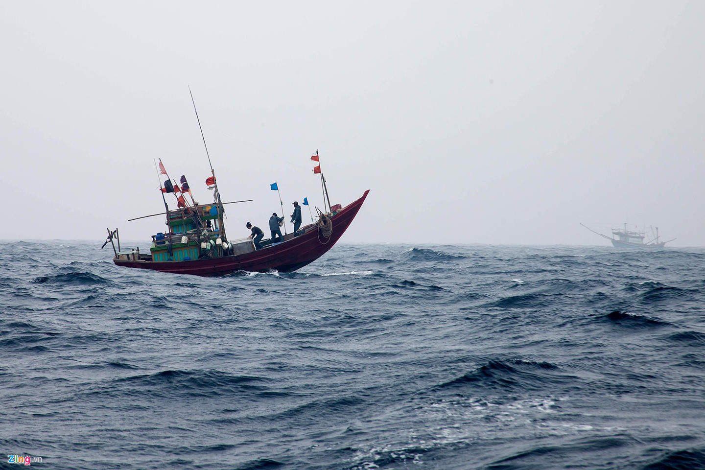
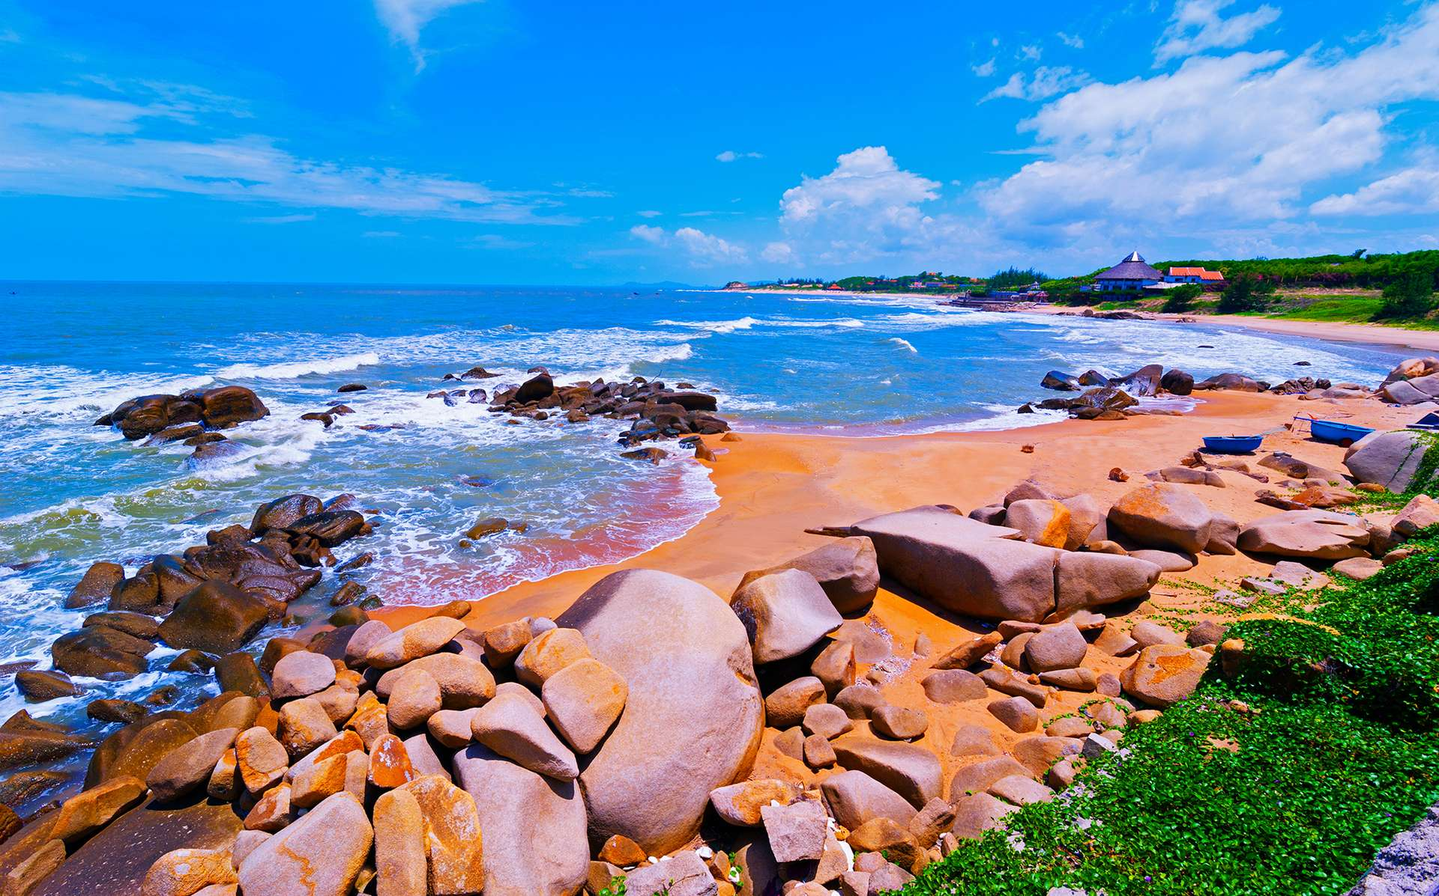
khơi
vùng biển xa bờ
vùng biển gần bờ
lộng

Slide 11
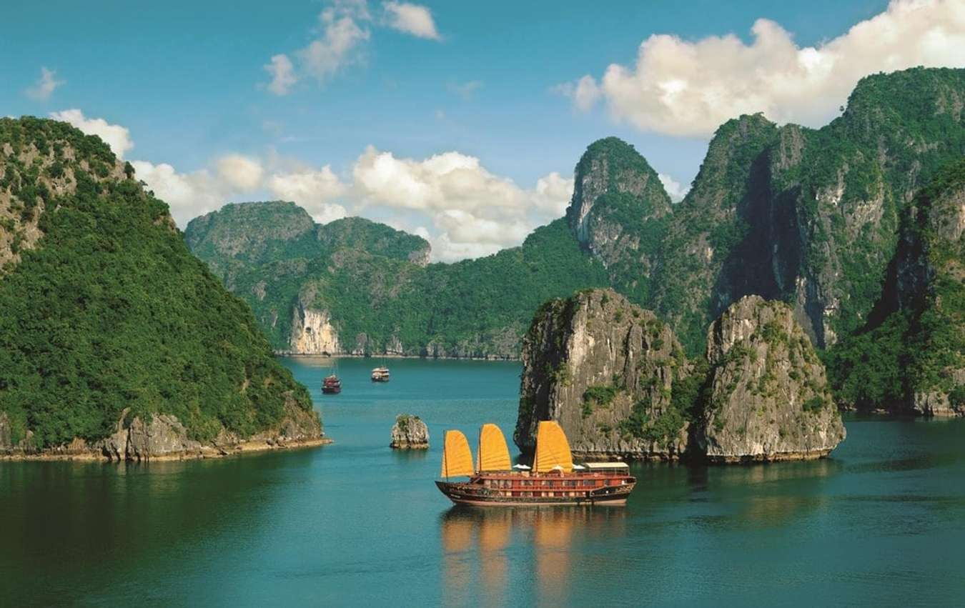
trường thành
bức thành dài và vững chắc.

Slide 12
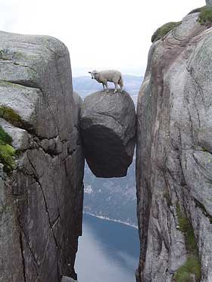
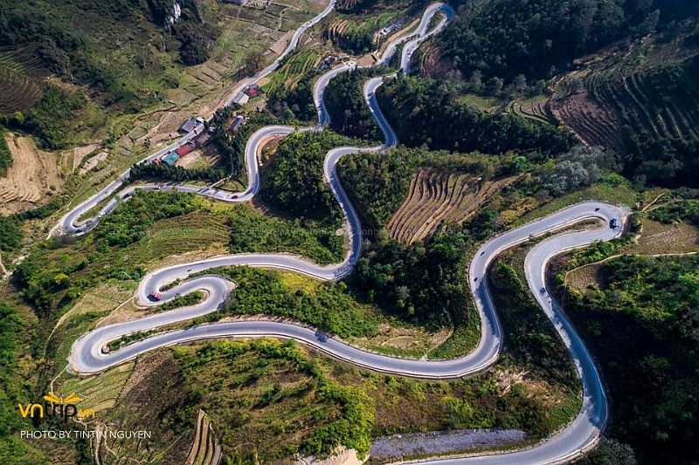
GIẢI NGHĨA TỪ
khuất khúc
chon von
Có nhiều đoạn quanh co,
gấp khúc.
Trơ trọi ở trên cao, không có chỗ dựa chắc chắn.

Slide 14
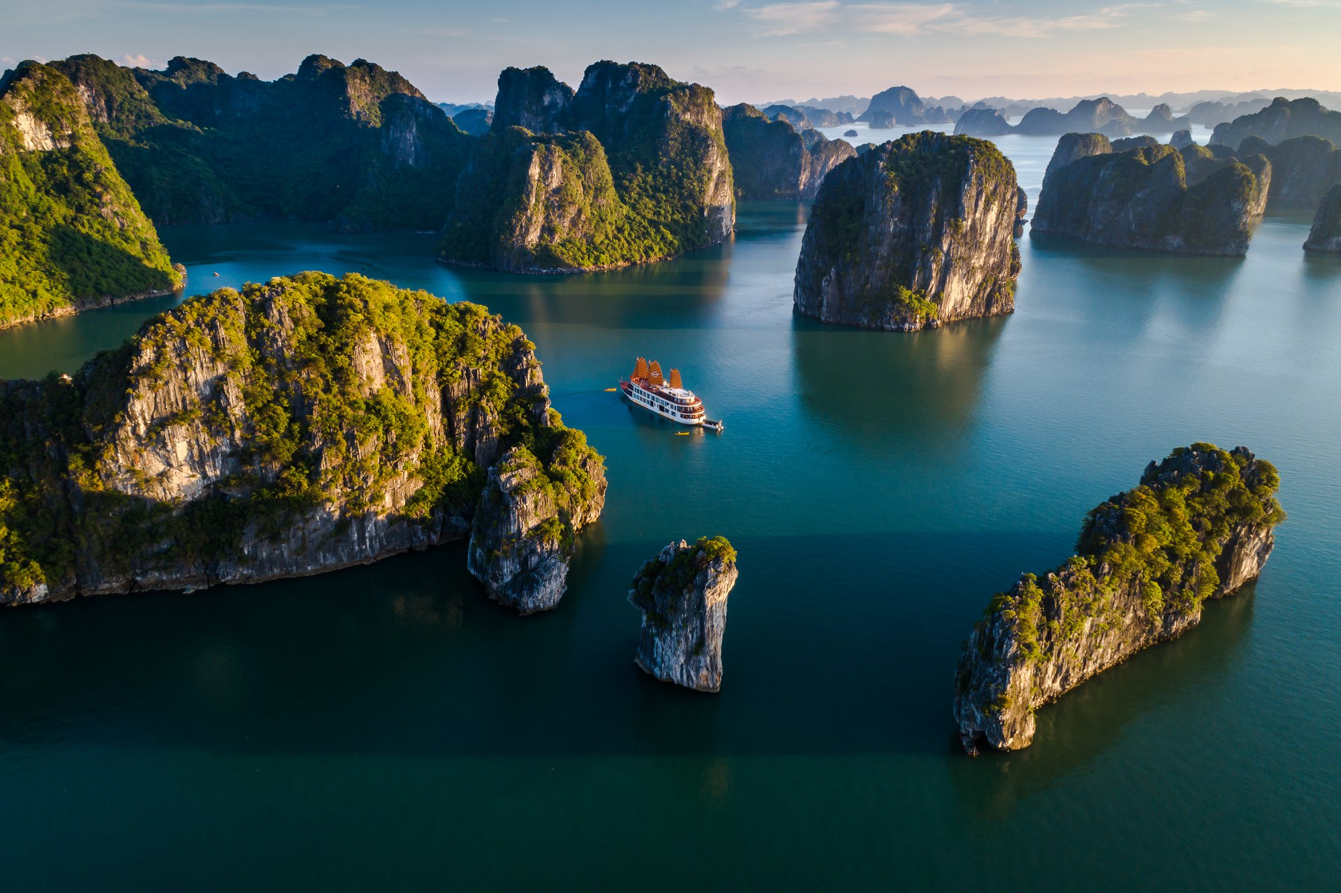
Vịnh Hạ Long là thắng cảnh có một không hai của đất nước ta. Trên một diện tích hẹp, mọc lên hàng nghìn đảo nhấp nhô khuất khúc như rồng chầu, phượng múa.
Tìm câu văn miêu tả bao quát về đảo ở vịnh Hạ Long.
Câu văn đó giúp em hình dung được những gì về vịnh Hạ Long?
1
Câu văn này giúp người đọc hình dung được toàn cảnh vịnh Hạ Long: vịnh rất rộng với hàng nghìn đảo; những hòn đảo được tạo hóa xếp đặt rất đẹp mắt.

Slide 15
Giới thiệu bao quát về vịnh Hạ Long với rất nhiều hòn đảo được xếp đặt độc đáo
Đoạn 1

Slide 16
Đảo có chỗ sừng sững, chạy dài như bức trường thành vững chãi, ngăn khơi với lộng, nối mặt biển với chân trời. Có chỗ đảo dàn ra thưa thớt, hòn này với hòn kia biệt lập, xa trông như quân cờ bày chon von trên mặt biển. Có chỗ đảo quần tụ lại, xúm xít như vạn chài lúc neo thuyền, phơi lưới.
Những hòn đảo ở Hạ Long được tạo hoá xếp đặt thú vị như thế nào? Bằng cách nào, tác giả giúp ta cảm nhận được điều đó?
2

Slide 17
Những hòn đảo ở Hạ Long được tạo hoá xếp đặt thú vị như thế nào? Bằng cách nào, tác giả giúp ta cảm nhận được điều đó?
2
Trên một diện tích hẹp, mọc lên hàng nghìn đảo nhấp nhô, khuất khúc như rồng chầu, phượng múa | Câu văn sử dụng biện pháp so sánh.
Đảo có chỗ sừng sững, chạy dài như bức trường thành vững chãi, ngăn khơi với lộng, nối mặt biển với chân trời. | Câu văn sử dụng biện pháp so sánh.
Có chỗ đảo dàn ra thưa thớt, hòn này với hòn kia biệt lập, xa trông như quân cờ bày chon von trên mặt biển. | Câu văn sử dụng biện pháp nhân hoá và so sánh.
Có chỗ đảo quần tụ lại, xúm xít như vạn chài lúc neo thuyền, phơi lưới. | Câu văn sử dụng biện pháp nhân hoá và so sánh.
Những hòn đảo ở Hạ Long được tạo hoá xêp đặt rất thú vị. Bằng biện pháp so sánh hoặc nhân hoá, tác giả đã giúp người đọc hình dung sự thú vị đó.

Slide 18
Đảo của Hạ Long không phải là những núi đá buồn tẻ, đơn điệu mà mỗi hòn, mỗi dáng đều thấp thoáng hình ảnh của sự sống. Có hòn trông như đôi gà đang xoè cánh chọi nhau trên mặt nước (hòn Gà Chọi); có hòn bề thế như mái nhà (hòn Mái Nhà); có hòn chông chênh như con cóc ngồi bờ giếng (hòn Con Cóc), có hòn như ông lão trầm tĩnh ngồi câu cá (hòn Ông Lã Vọng),... Có nhiều hang đảo đẹp, như hang Bồ Nâu, hang Đầu Gỗ,... Mỗi hang đảo gắn với một sự tích huyền bí.
Dựa vào đoạn 3, em hãy miêu tả hình dáng một số hòn đảo ở Hạ Long.
3

Slide 19
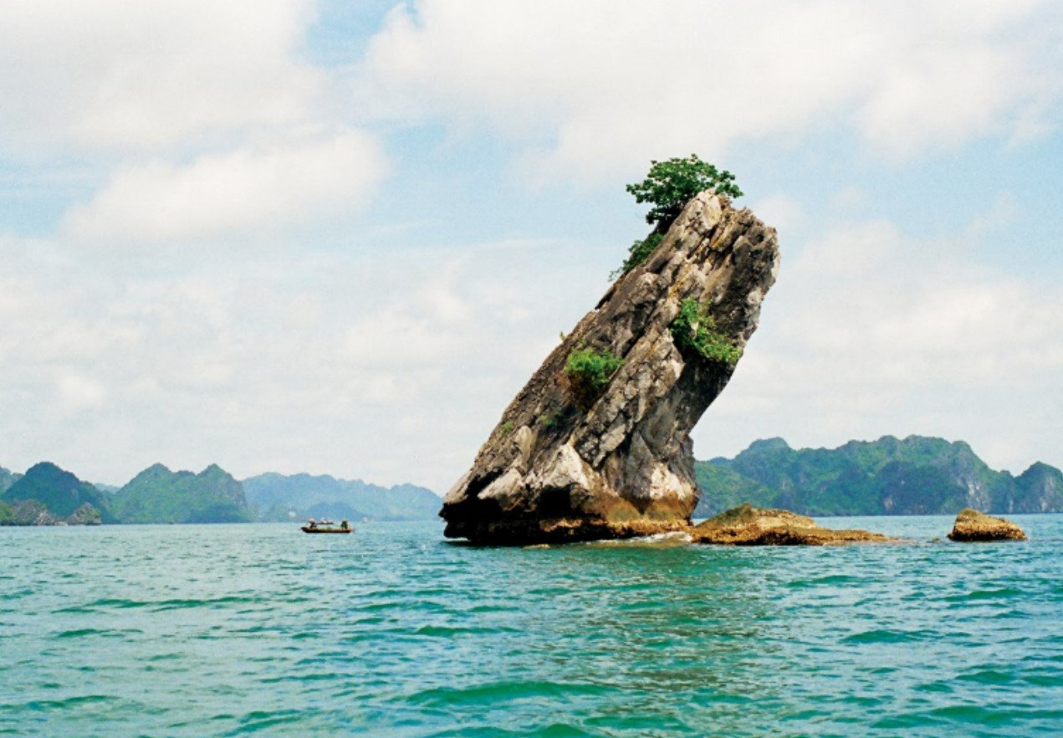
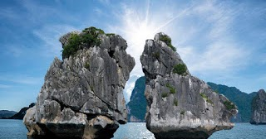
Dựa vào đoạn 3, em hãy miêu tả hình dáng một số hòn đảo ở Hạ Long.
3
Đảo của Hạ Long không phải là những núi đá buôn tẻ, đơn điệu mà mỗi hòn, mỗi dáng đêu thâp thoáng hình ảnh của sự sống.
Có hòn chông chênh như con cóc ngôi bờ giếng (hòn Con Cóc).
Có hòn trông như đôi gà đang xoè cánh chọi nhau trên mặt nước (hòn Gà Chọi).
Có hòn như ông lão trầm tĩnh ngồi câu cá (hòn Ông Lã Vọng).

Slide 20
Ý CHÍNH THEO ĐOẠN
Giới thiệu bao quát về vịnh Hạ Long với rất nhiều hòn đảo được xếp đặt độc đáo
Đoạn 1
Miêu tả bao quát toàn cảnh đảo trên vịnh Hạ Long và miêu tả hình dáng một số hòn đảo có hình dáng đặc biệt.
Đoạn 2, 3

Slide 21
Ngắm Hạ Long với trăm nghìn đảo đá sừng sững, ta có cảm giác được chiêm ngưỡng một thế giới sống động đã trải qua hàng triệu năm hoá đá.
Khi ngắm đảo ở vịnh Hạ Long, vì sao tác giả có cảm giác được “chiêm ngưỡng một thế giới sống động đã trải qua hàng triệu năm hoá đá ”?
4
Khi ngắm đảo ở Hạ Long, tác giả có cảm giác được chiêm ngưỡng một thế giới sống động đã trải qua hàng triệu năm hoá đá vì hình dáng mỗi hòn đảo trên vịnh Hạ Long đều giống hình người hoặc vật quen thuộc (hình ảnh mái nhà, hình ảnh ông lão ngồi câu cá, hình con cóc, con gà, con rùa, con thiên nga,...). Những hòn đảo tụ họp lại bên nhau làm hiện lên thấp thoáng hình ảnh của sự sống là vậy.

Slide 22
Ý CHÍNH THEO ĐOẠN
Giới thiệu bao quát về vịnh Hạ Long với rất nhiều hòn đảo được xếp đặt độc đáo
Đoạn 1
Miêu tả bao quát toàn cảnh đảo trên vịnh Hạ Long và miêu tả hình dáng một số hòn đảo có hình dáng đặc biệt.
Đoạn 2, 3
Khẳng định Hạ Long là một phần của non sông Việt Nam mà chúng ta yêu quý, bảo vệ và giữ gìn.
Đoạn 4

Slide 23
Chủ đề của bài “Những hòn đảo trên vịnh Hạ Long’’ là gì? Chọn đáp án đúng.
5
A. Vẻ đẹp kì thú của những hòn đảo trên vịnh Hạ Long.
B. Sự thơ mộng, huyền bí của sóng nước Hạ Long.
C. Sức cuốn hút của thiên nhiên Hạ Long đổi với du khách.
D. Những cảnh đẹp có một không hai của thiên nhiên.

Slide 25
Welcome
Tiêu chí đọc
SUMMER
Đọc đúng tiếng, đúng từ.
Ngắt nghỉ hơi đúng ở các dấu câu.
Nhấn giọng ở những từ ngữ gợi vẻ đẹp kì thú của những hòn đảo trên vịnh.

Slide 26
Vịnh Hạ Long là thắng cảnh có một không hai của đất nước ta. Trên một diện tích hẹp, mọc lên hàng nghìn đảo nhấp nhô khuất khúc như rồng chầu, phượng múa.
Đảo có chỗ sừng sững, chạy dài như bức trường thành vững chãi, ngăn khơi với lộng, nối mặt biển với chân trời. Có chỗ đảo dàn ra thưa thớt, hòn này với hòn kia biệt lập, xa trông như quân cờ bày chon von trên mặt biển. Có chỗ đảo quần tụ lại, xúm xít như vạn chài lúc neo thuyền, phơi lưới.
Đảo của Hạ Long không phải là những núi đá buồn tẻ, đơn điệu mà mỗi hòn, mỗi dáng đều thấp thoáng hình ảnh của sự sống. Có hòn trông như đôi gà đang xoè cánh chọi nhau trên mặt nước (hòn Gà Chọi); có hòn bề thế như mái nhà (hòn Mái Nhà); có hòn chông chênh như con cóc ngồi bờ giếng (hòn Con Cóc), có hòn như ông lão trầm tĩnh ngồi câu cá (hòn Ông Lã Vọng),... Có nhiều hang đảo đẹp, như hang Bồ Nâu, hang Đầu Gỗ,... Mỗi hang đảo gắn với một sự tích huyền bí.
Ngắm Hạ Long với trăm nghìn đảo đá sừng sững, ta có cảm giác được chiêm ngưỡng một thế giới sống động đã trải qua hàng triệu năm hoá đá.
(Theo Thi Sảnh)

Slide 28
Câu 1. Nêu tác dụng của các từ ngữ sau trong việc miêu tả những hòn đảo trên vịnh Hạ Long.
nhấp nhô
sừng sững
thưa thớt
chon von
xúm xít
chông chênh
➔ Các từ có âm đầu hoặc vần giống nhau, tạo sự độc đáo về âm điệu khi đọc, đồng thời các từ này đều giàu sức gợi tả, giúp người đọc hình dung được hình dáng, sự xếp đặt thú vị của các hòn đảo trên vịnh.

Slide 29
Câu 2. Tìm trong các từ dưới đây những cặp từ đồng nghĩa.
ngắm nhìn
quần tụ
vững chắc
trầm tĩnh
trầm lặng
vững chãi
quây quần
chiêm ngưỡng
Câu 3. Tìm trong các từ dưới đây những cặp từ đồng nghĩa.
Dân cư quần tụ đông đúc dọc hai bên bờ sông.
Cả gia đình quây quần bên nhau cùng thưởng thức bữa tối ấm cúng.

Slide 31
Nêu suy nghĩ cá nhân và nêu cảm xúc của mình sau khi học xong bài “Những hòn đảo trên Vịnh Hạ Long”.

